Slide 1
এই স্লাইডটি সম্মানিত শিক্ষকবৃন্দের জন্য।
তাই স্লাইডটি হাইড করে রাখা হয়েছে।
এই পাঠটি শ্রেণিকক্ষে উপস্থাপনের জন্য প্রয়োজনীয় পরামর্শ প্রতিটি
স্লাইডের নিচে অর্থাৎ Slide Note এ সংযোজন করা হয়েছে
যাতে শ্রেণিকার্যক্রম শিক্ষার্থীদের সক্রিয় অংশগ্রহণে পাঠটি শিক্ষার্থীকেন্দ্রিক
হয়। আশা করি সম্মানিত শিক্ষকগণ পাঠটি উপস্থাপনের পূর্বে উল্লেখিত
Note দেখে নেবেন এবং F5 চেপে উপস্থাপন শুরু করতে পারেন।

Slide 3
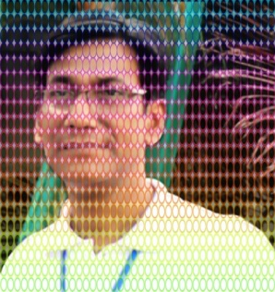
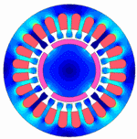
এ,কে,এম,আই,খায়রুল আলম
সিনিয়র সহকারি শিক্ষক
নিউ মডেল বহমুখী উচ্চ বিদ্যালয়
শুক্রাবাদ, ঢাকা – ১২০৭
পদার্থবিজ্ঞান
দশম শ্রেণি
দশম অধ্যায়
স্থির তড়িৎ

Slide 4
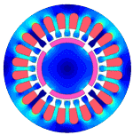
Notes:
এই স্লাইডে ভিডিও ও প্রশ্নোত্তরের মাধ্যমে শিক্ষার্থীদের মনোযোগ আকর্ষণ করে আজকের পাঠের মানসিক পরিবেশ তৈরির চেষ্টা করা হয়েছে। এখানে স্লাইডে উল্লেখিত ভিডিও অনুসারে এই প্রশ্নগুলো করতে পারেন-1. ঘর্ষণের পর চিরুনি পানির ধারাকে আকর্ষণ করছে কেনো? 2. এ ধরনের আকর্ষণে কোনো বল কাজ করছে কী ? 3. এ আকর্ষণ বল কী ধরনের বল ? তবে বিষয় শিক্ষক ভিন্ন উপায়েও এ কাজটি করতে পারেন।

Slide 5
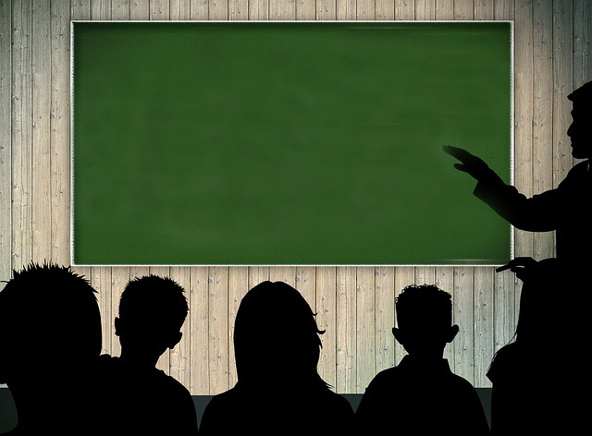
তড়িৎ বল
Notes:
এই স্লাইডটি শিরোনাম লেখাসহ পাঠ ঘোষণার জন্য রাখা হয়েছে।

Slide 6
শিখনফল
এ পাঠ শেষে শিক্ষার্থীরা
তড়িৎ বল কী তা বর্ণনা করতে পারবে
কুলম্বের সূত্রের সাহায্যে তড়িৎ বল পরিমাপ করতে পারবে
তড়িৎ ক্ষেত্র সৃষ্টির কারণ ব্যাখ্যা করতে পারবে
তড়িৎ বলরেখা এবং তড়িৎ ক্ষেত্রের দিক ব্যাখ্যা করতে পারবে
Notes:
এই পাঠ শেষে অর্জিতব্য শিখনফলকে সামনে রেখে পাঠকে ধারাবাহিকভাবে পরিচালনার উদ্দেশ্যে এই স্লাইডটি রাখা হয়েছে।

Slide 7
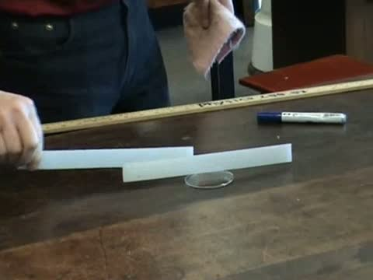
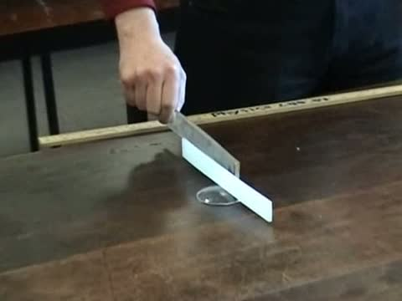
পরীক্ষণটিতে কী কী দেখেছো?
সমজাতীয় চার্জ পরস্পরকে বিকর্ষণ করে
বিপরীত জাতীয় চার্জ পরস্পরকে বিকর্ষণ করে
আধানগুলোর আকর্ষণ বা বিকর্ষণ বলকে কী বলা যায়?
Notes:
আজকের পাঠের প্রথম ও দ্বিতীয় শিখনফল অর্জনের উদ্দেশ্যে এই স্লাইডটি প্রদর্শন করা হয়েছে। এখানে প্রথমে প্রথম শিখনফল অর্জনের চেষ্টা করাই ভালো। শিক্ষর্থীর সক্রিয় অংশগ্রহণ নিশ্চিত করতে কয়েকজন শিক্ষার্থীকে ডেকে স্লাইডে উল্লেখিত ভিডিও –এর অনুরূপ পরীক্ষণ প্রদর্শন এবং প্রশ্নোত্তরের মাধ্যমে কাজটি করাতে পারেন । সম্ভব না হলে স্লাইডে উল্লখিত বিষয় উপস্থাপন করতে পারেন। তবে শিক্ষক ইচ্ছে করলে শ্রেণিতে উপস্থাপনের সময় স্লাইডে উল্লেখিত প্রশ্নগুলো মুছে দিয়ে আপনার নিজের মতো করে প্রশ্ন করতে পারেন অথবা অন্য কোন যুক্তিযুক্ত উপায়েও এ কাজটি করতে পারেন।

Slide 8
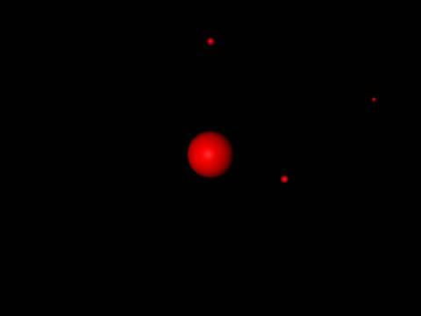
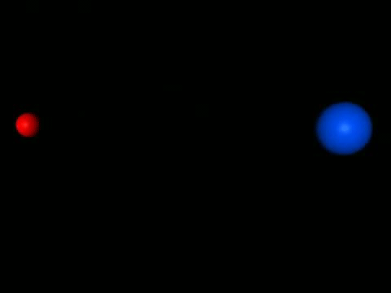
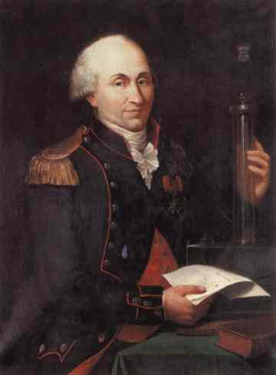
আধানগুলোর আকর্ষণ বা বিকর্ষণ বল কী কোন নিয়ম মেনে চলে?
আধানগুলোর আকর্ষণ বা বিকর্ষণ বল কিসের উপর নির্ভর করে?
Charles_de_coulomb
Notes:
দ্বিতীয় শিখনফল অর্জনের উদ্দেশ্যে এই স্লাইডটি প্রদর্শন করা হয়েছে। শিক্ষর্থীর সক্রিয় অংশগ্রহণ নিশ্চিত করতে এনিমেশনটি দেখিয়ে প্রশ্নোত্তরের মাধ্যমে আধানগুলোর নির্ভরশীল নিয়ামকগুলো শিক্ষার্থীদের কাছ থেকে আদায় করার চেষ্টা করতে পারেন এবং শিক্ষার্থীদের দিয়েই বোর্ডে সূত্রটি লেখিয়ে নিলে ভালো হয়। তবে শিক্ষক ইচ্ছে করলে শ্রেণিতে উপস্থাপনের সময় স্লাইডে উল্লেখিত প্রশ্নগুলো মুছে দিয়ে আপনার নিজের মতো করে প্রশ্ন করতে পারেন অথবা অন্য কোন যুক্তিযুক্ত উপায়েও এ কাজটি করতে পারেন।

Slide 9
জোড়ায় কাজ
10 C
15 C
3 m
আধানদ্বয়ের মধ্যবর্তী বলের পরিমান নির্ণয় কর
Notes:
শিক্ষার্থীদের জ্ঞান ও অনুধাবন দক্ষতা পরিমাপের জন্য এ ধরনের জোড়ায় কাজ দিতে পারেন

Slide 10
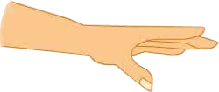
A বস্তুর চারিদিকের এই অঞ্চলকে কী বলবে?
A বস্তুর চারিদিকের এই অঞ্চলে কোনো চার্জ আনলে কী ঘটছে?
A
Notes:
আজকের পাঠের তৃতীয় শিখনফল অর্জনের উদ্দেশ্যে এই স্লাইডটি প্রদর্শন করা হয়েছে। শিক্ষক ইচ্ছে করলে শ্রেণিতে উপস্থাপনের সময় স্লাইডে উল্লেখিত প্রশ্নগুলো মুছে দিয়ে আপনার নিজের মতো করে প্রশ্ন করতে পারেন অথবা অন্য কোন যুক্তিযুক্ত উপায়েও এ কাজটি করতে পারেন।

Slide 11
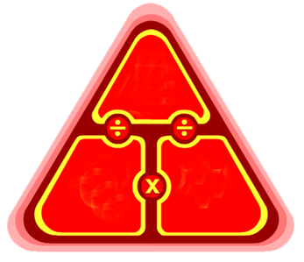
A বস্তুর তড়িৎ-ক্ষেত্রে কোনো চার্জ স্থাপন করতে কী করতে হবে?
F
A
E
q
Notes:
আজকের পাঠের তৃতীয় শিখনফল অর্জনের উদ্দেশ্যে এই স্লাইডটি প্রদর্শন করা হয়েছে। শিক্ষক ইচ্ছে করলে শ্রেণিতে উপস্থাপনের সময় স্লাইডে উল্লেখিত প্রশ্নগুলো মুছে দিয়ে আপনার নিজের মতো করে প্রশ্ন করতে পারেন অথবা অন্য কোন যুক্তিযুক্ত উপায়েও এ কাজটি করতে পারেন।

Slide 12
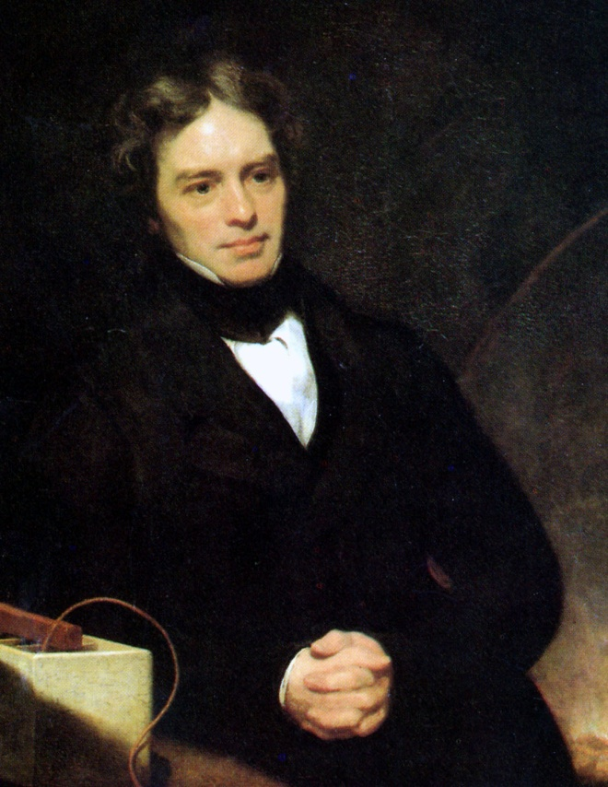
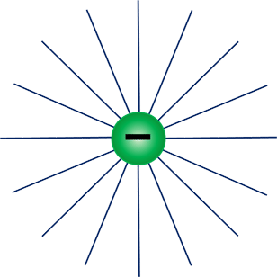
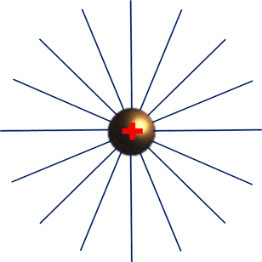
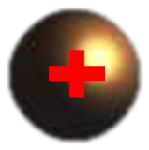
তড়িৎ ক্ষেত্র কেন সৃষ্টি হয়?
এটি কোনো ধরনের চার্জ?
এটি কোনো ধরনের চার্জ?
মাইকেল ফ্যারাডে
চারদিক থেকে চার্জটিতে কী প্রবেশ করছে?
চার্জটি থেকে চারদিকে কী বের হচ্ছে?
Notes:
আজকের পাঠের চতুর্থ শিখনফল অর্জনের উদ্দেশ্যে এই স্লাইডটি প্রদর্শন করা হয়েছে। শিক্ষক ইচ্ছে করলে শ্রেণিতে উপস্থাপনের সময় স্লাইডে উল্লেখিত প্রশ্নগুলো মুছে দিয়ে আপনার নিজের মতো করে প্রশ্ন করতে পারেন অথবা অন্য কোন যুক্তিযুক্ত উপায়েও এ কাজটি করতে পারেন।

Slide 13
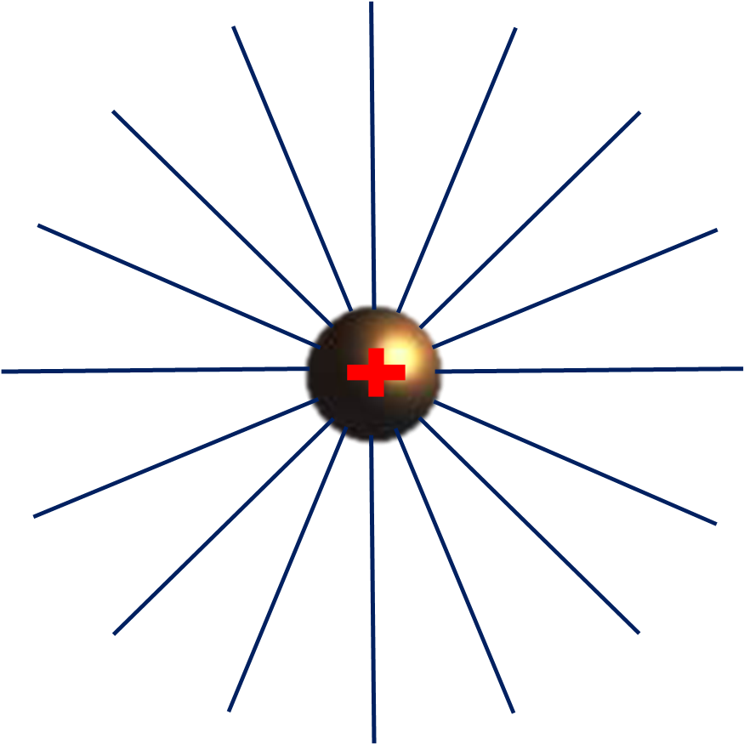
তড়িৎ ক্ষেত্রের তীব্রতা কম-বেশি হয় কেন?
কোন চার্জটিতে তড়িৎ ক্ষেত্রের তীব্রতা বেশি হবে?
চার্জ দুইটিতে বলরেখার সংখ্যা কী সমান?
Notes:
আজকের পাঠের চতুর্থ শিখনফল অর্জনের উদ্দেশ্যে এই স্লাইডটি প্রদর্শন করা হয়েছে। শিক্ষক ইচ্ছে করলে শ্রেণিতে উপস্থাপনের সময় স্লাইডে উল্লেখিত প্রশ্নগুলো মুছে দিয়ে আপনার নিজের মতো করে প্রশ্ন করতে পারেন অথবা অন্য কোন যুক্তিযুক্ত উপায়েও এ কাজটি করতে পারেন।

Slide 14
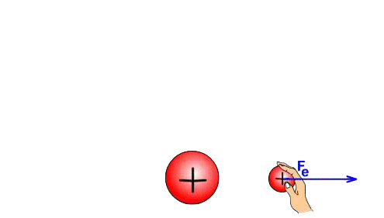
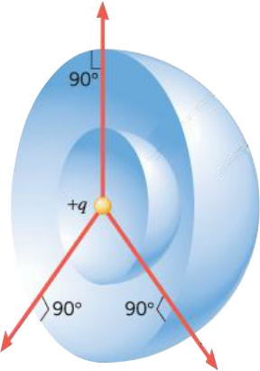
তড়িৎ ক্ষেত্রের তীব্রতা কোনদিকে ক্রিয়া করে?
Notes:
আজকের পাঠের চতুর্থ শিখনফল অর্জনের উদ্দেশ্যে এই স্লাইডটি প্রদর্শন করা হয়েছে। শিক্ষক ইচ্ছে করলে শ্রেণিতে উপস্থাপনের সময় স্লাইডে উল্লেখিত প্রশ্নগুলো মুছে দিয়ে আপনার নিজের মতো করে প্রশ্ন করতে পারেন অথবা অন্য কোন যুক্তিযুক্ত উপায়েও এ কাজটি করতে পারেন।

Slide 15
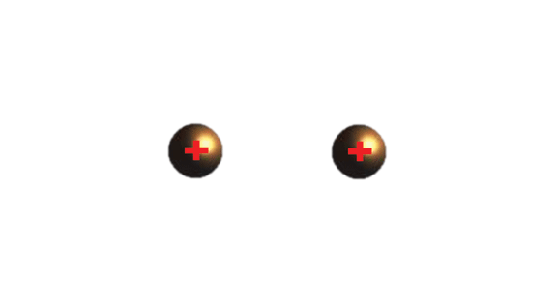
সমজাতীয় চার্জ পরস্পরকে বিকর্ষণ করে কেনো?
নিরপেক্ষ বিন্দুতে আধান স্থাপন করলে তা কোনো বল অনুভব করবে কী?
বলরেখাগুলো পরস্পরকে ছেদ করছে কী?
Notes:
আজকের পাঠের চতুর্থ শিখনফল অর্জনের উদ্দেশ্যে এই স্লাইডটি প্রদর্শন করা হয়েছে। শিক্ষক ইচ্ছে করলে শ্রেণিতে উপস্থাপনের সময় স্লাইডে উল্লেখিত প্রশ্নগুলো মুছে দিয়ে আপনার নিজের মতো করে প্রশ্ন করতে পারেন অথবা অন্য কোন যুক্তিযুক্ত উপায়েও এ কাজটি করতে পারেন।

Slide 16
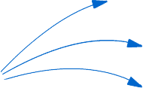
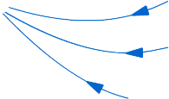
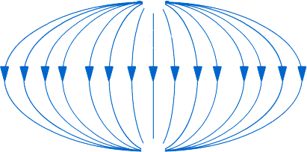
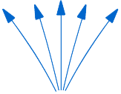
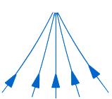
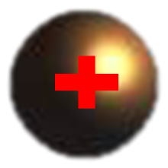
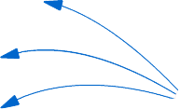
বিপরীত জাতীয় চার্জ পরস্পরকে আকর্ষণ করে কেন?
বলরেখাগুলো পরস্পরকে ছেদ করছে কী?
এখানে নিরপেক্ষ বিন্দু কী পাওয়া যাবে?
Notes:
আজকের পাঠের চতুর্থ শিখনফল অর্জনের উদ্দেশ্যে এই স্লাইডটি প্রদর্শন করা হয়েছে। শিক্ষক ইচ্ছে করলে শ্রেণিতে উপস্থাপনের সময় স্লাইডে উল্লেখিত প্রশ্নগুলো মুছে দিয়ে আপনার নিজের মতো করে প্রশ্ন করতে পারেন অথবা অন্য কোন যুক্তিযুক্ত উপায়েও এ কাজটি করতে পারেন।

Slide 17
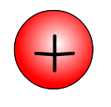
দলগত কাজ
B
A
C
A,B,C বিন্দুতে অবস্থিত মুক্ত একক চার্জগুলোর
মধ্যে সৃষ্ট বলরেখা অংকন কর।
Notes:
এখানে শিক্ষার্থীরা চতুর্থ শিখনফল অর্জন করতে সমর্থ হয়েছে কি-না তা জানার জন্য এ ধরনের দলগত কাজের ব্যবস্থা করা যেতে পারে।

Slide 18
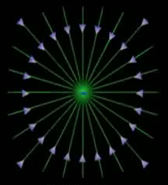
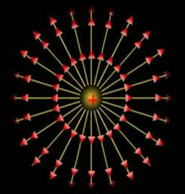
মূল্যায়ন
* কুলম্বের তড়িৎ বল সম্পর্কিত সূত্রটি বল।
এখানে কোন ধরনের চার্জ রয়েছে?
এখানে কোন ধরনের চার্জ রয়েছে?
Notes:
পাঠটি সম্পর্কে সার্বিকভাবে জানার জন্য মূল্যায়নের ব্যবস্থা করা যেতে পারে।

Slide 19
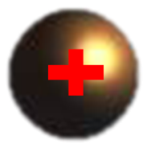
বাড়ির কাজ
P
30 N
B
A
2 m
(ক) P বিন্দুতে তড়িৎ ক্ষেত্রের প্রাবল্য নির্ণয় কর।
(খ) A ও B বস্তুর আধানের মান যথাক্রমে 15 C ও 10 C
হলে তাদের মধ্যবর্তী বলের পরিমান কত?
Notes:
আজকের পাঠের অর্জিত শিখন দ্বারা শিক্ষার্থীরা যেন তাদের নিজ নিজ সৃজনশীল প্রতিভার বিকাশ ঘটাতে পারে সে উদ্দেশ্যে এধরনের কাজ দেয়া যেতে পারে। তবে বিষয় শিক্ষক ইচ্ছে করলে অন্য যে কোনো যুক্তিযুক্ত উপায় অবলম্বন করতে পারেন।

Slide 21
কৃতজ্ঞতা স্বীকার
শিক্ষা মন্ত্রণালয়, মাউশি, এনসিটিবি ও এটুআই-এর সংশ্লিষ্ট কর্মকর্তাবৃন্দ
এবং কন্টেন্ট সম্পাদক হিসেবে যাঁদের নির্দেশনা, পরামর্শ ও তত্ত্বাবধানে এই মডেল কন্টেন্ট সমৃদ্ধ হয়েছে তারা হলেন-
জনাব সামসুদ্দিন আহমেদ তালুকদার, প্রভাষক, টিটিসি, কুমিল্লা
জনাব মোঃ খাদিজা ইয়াসমিন, সহকারি অধ্যাপক, টিটিসি, ঢাকা
জনাব মোঃ তাজুল ইসলাম, সহকারি অধ্যাপক, টিটিসি, পাবনা
জনাব জি,এম রাকিবুল ইসলাম, প্রভাষক, টিটিসি, রংপুর

